Slide 1







Slide 2
Bài 1: Đặt tính rồi tính
548 + 312
592 + 234
690 + 89
427 + 125
548
312
592
234
690
89
427
125
+
+
+
+
860
826
779
552

Slide 3


Bài 2:
Toà nhà A cao 336 m. Tòa nhà B cao hơn tòa nhà A là 129 m. Hỏi tòa nhà B cao bao nhiêu mét?
129 m
Bài giải
Tòa nhà B cao số mét là:
336 + 129 = 465 (m)
Đáp số: 465 m
336 m
A B

Slide 4
Bài 3:
Tính
468 + 22 + 200
= 490 + 200
= 690
75 – 25 + 550
= 50 + 550
= 600
747 + 123 - 100
= 870 - 100
= 770

Slide 5
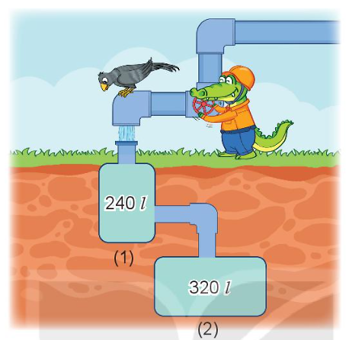
Bài 4:
Trong bức tranh, bác cá sấu đang mở nước chảy đầy vào các bể. Sau khi cả hai đầy nước, lượng nước trong bể là bao nhiêu lít?
Bài giải
Sau khi cả hai bể đầy nước,
tổng lượng nước trong hai bể là:
240 + 320 = 560 (l)
Đáp số: 560 l

Slide 6
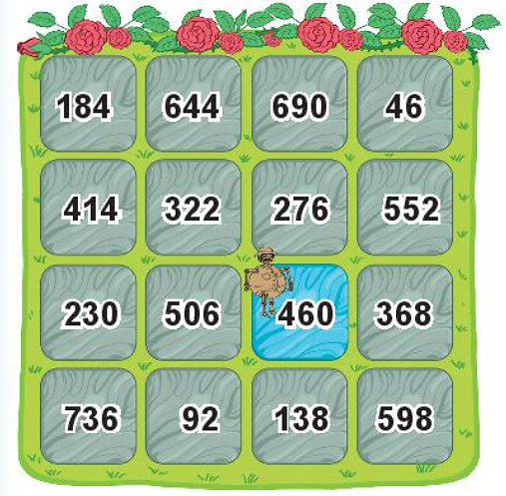
Bài 5:
Nếu đi theo lệnh “ ” thì Tíc-tốc sẽ đến ô ghi số
?
552
b) Nếu đi theo lệnh
thì Tíc-tốc sẽ đến ô ghi số .
Nếu đi theo lệnh “ ” thì Tíc-tốc sẽ đến ô ghi số .
c) Tổng của hai số thu được ở câu b bằng .
322
?
368
?
690
?

